Slide 1
HÀM SỐ
http://e-learning.hcmut.edu.vn/

Slide 2
NỘI DUNG
1- HÀM SỐ: NHỮNG VẤN ĐỀ CƠ BẢN
2- HÀM SỐ CƠ BẢN
3- HÀM SỐ NGƯỢC
4-HÀM SỐ LƯỢNG GIÁC NGƯỢC
5- HÀM SỐ HYPERBOLIC

Slide 3


ĐỊNH NGHĨA HÀM SỐ
Hàm số f : X ⊂ R → Y ⊂ R là quy luật tương ứng mỗi x ∈ X với duy nhất y = f (x) ∈ Y.
x : biến (variable).
y = f (x) : ảnh (image) của x qua ánh xạ f.

Slide 4
Miền xác định (Domain): D_{f} = {x / f (x) có nghĩa (finite)}
Miền giá trị (Range) : R_{f} = {y = f (x), x∈D_{f} }

Slide 5
ĐỊNH NGHĨA HÀM SỐ

Slide 6
CÁC CÁCH BIỂU DIỄN HÀM SỐ
Mô tả bằng lời.
Mô tả bằng biểu thức.
Mô tả bẳng đồ thị.
Mô tả bằng bảng số.

Slide 7



Ví dụ
A rectangular storage container with an open top has a volume 10m³ . The length of its base is twice its width. Material for the base costs $10 per square meter; material for the sides costs $6 per square meter. Express the cost of materials as function of the width of the base.

Slide 8


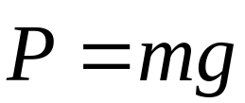
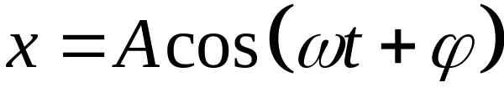
CÁC CÁCH BIỂU DIỄN HÀM SỐ
Dùng biểu thức (expression):
R

Slide 9
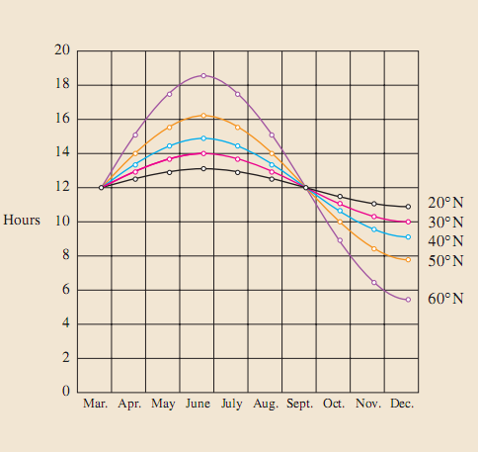

Ví dụ
Dùng đồ thị(graph):
Đồ thị đo số giờ mặt trời chiếu sáng trong năm (theo vĩ độ)

Slide 10
CÁC CÁCH BIỂU DIỄN HÀM SỐ
Dùng bảng:
(table)
DÂN SỐ TRUNG BÌNH CỦA ViỆT NAM
NĂM | DÂN SỐ (1000 người)
1930 | 17,582
1939 | 19,600
1943 | 22,612
1951 | 23,061
1957 | 27,579,2
1960 | 30,171.9
1976 | 49,160
1980 | 53,722
1985 | 59,872.2
1990 | 66,016.7
1995 | 71,995.5
2000 | 77,635.4
2005 | 83,106.3
2008 | 86,160

Slide 11
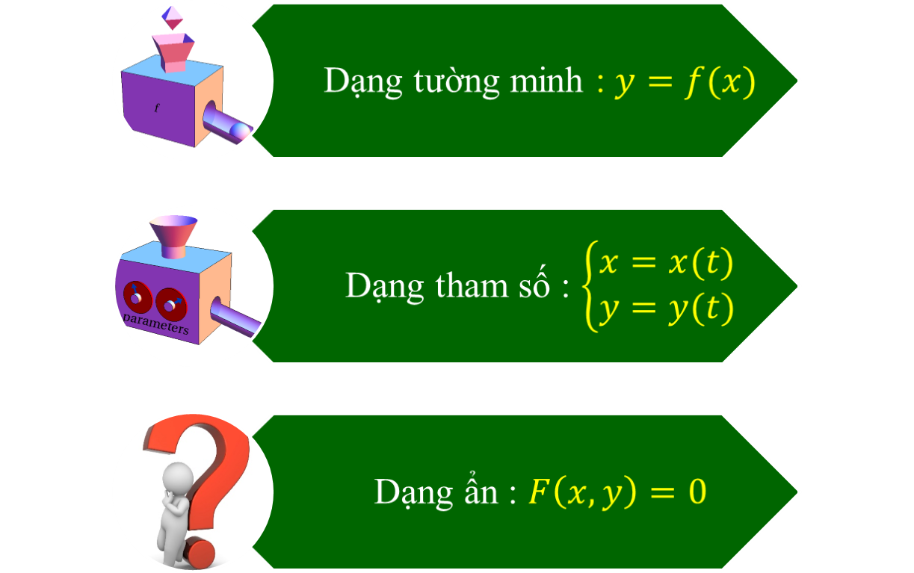
BIỂU DIỄN HÀM SỐ QUA BIỂU THỨC

Slide 12
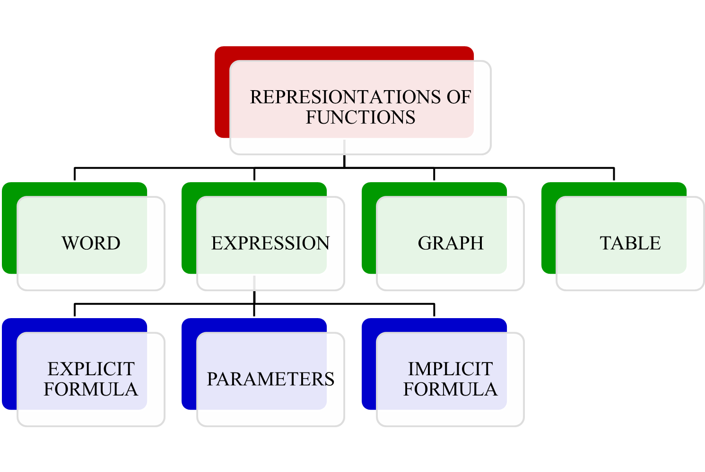

Slide 13
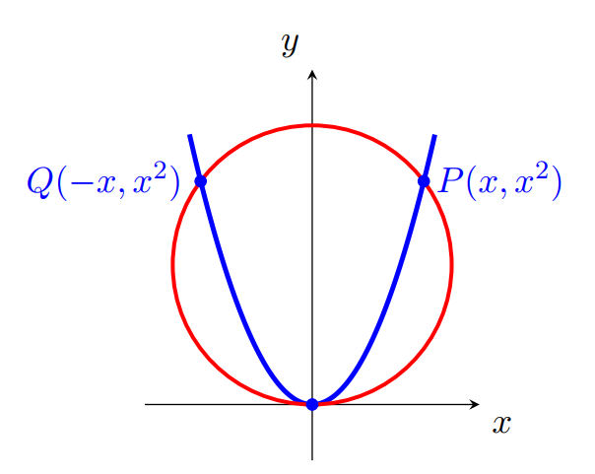
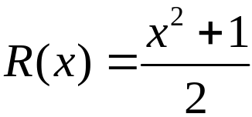
Bài toán thành lập hàm số
P là một điểm trên parabol y = x², Q đối xứng với P qua trục Oy. Giả sử x > 0 là hoành độ của P, tìm bán kính của đường tròn đi qua P, Q và gốc tọa độ theo x.

Slide 14
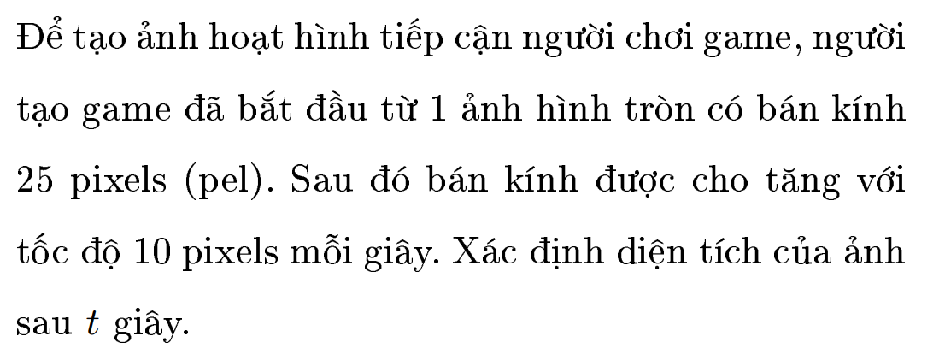
Bài toán thành lập hàm số

Slide 15
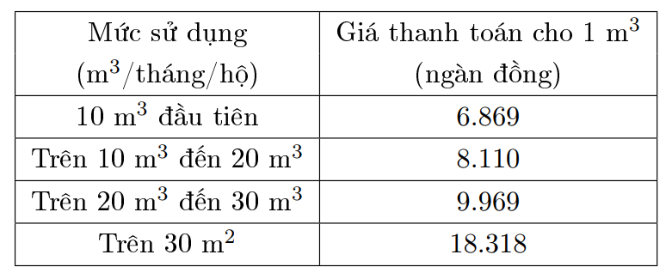
Hàm nhiều biểu thức
Bảng giá nước sinh hoạt ở TP. HCM áp dụng trong năm 2021 được cho bởi bảng bên dưới (giá đã bao gồm thuế GTGT 5% và phí bảo vệ môi trường 10%). Lập hàm số C(x) mô tả số tiền mà một hộ dân phải trả nếu sử dụng x (m³) trong tháng.

Slide 16
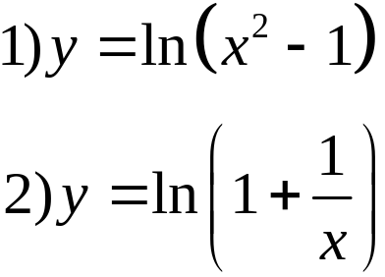


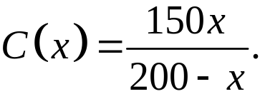
Tìm miền xác định của hàm số
5) Trong một chương trình tiêm chủng quốc gia, chi phí để tiêm cho x% dân số là
Tìm miền xác định của C(x).

Slide 17
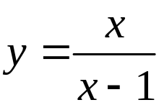
Tìm miền xác định – miền giá trị của hàm số
Tìm miền xác định, miền giá trị của hàm số

Slide 18
Tìm miền xác định – miền giá trị của hàm số
Một gia đình dự định tổ chức tiệc ở một nhà hàng. Mức phục vụ chung cho bữa tiệc (mặt bằng, trang trí,…) là 5 triệu đồng. Nhà hàng nhận tối thiểu 2 bàn, mỗi bàn 10 người. Giá cho mỗi khách ăn là 250 ngàn đồng. Gia đình dự tính chi tối đa 25 triệu. Nếu gọi x là số khách mời, C(x) là chi phí cho bữa tiệc. Tìm miền xác định của C.

Slide 19
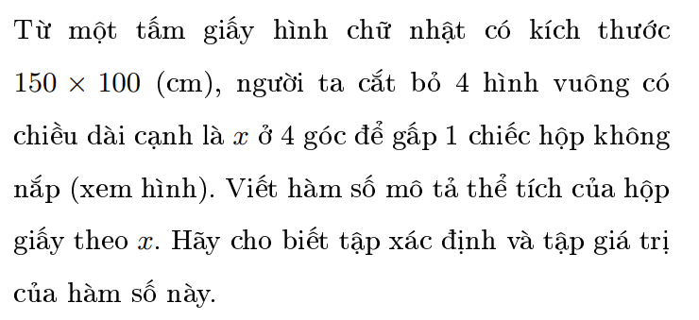
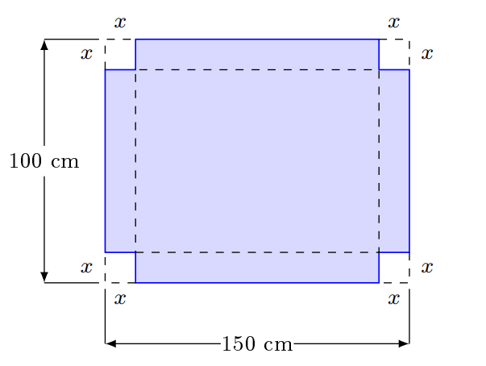
Tìm miền xác định – miền giá trị của hàm số
3.

Slide 20


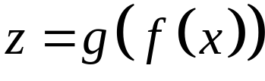






HÀM SỐ HỢP (Composite)
R(f) thuộc D(g)

Slide 21
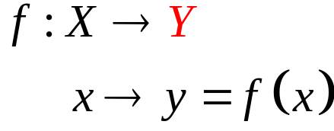
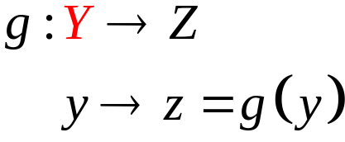
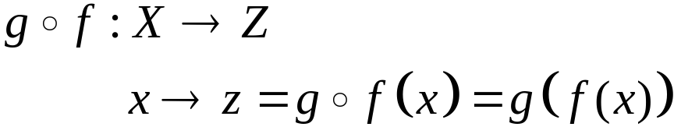
HÀM SỐ HỢP (Composite)
Cho hai hàm số:
Nếu miền giá trị của f nằm trong miền xác định của g, ta sẽ xây dựng được hàm hợp go f.

Slide 22
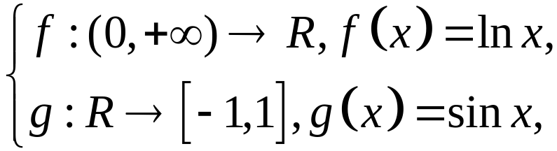

Ví dụ 1
Tìm với

Slide 23
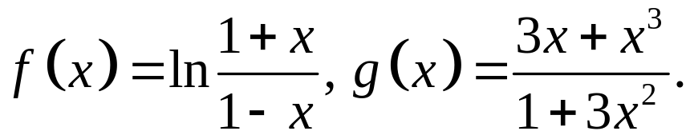
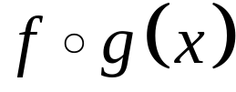
Ví dụ 2
Cho 2 hàm số:
Tìm

Slide 24
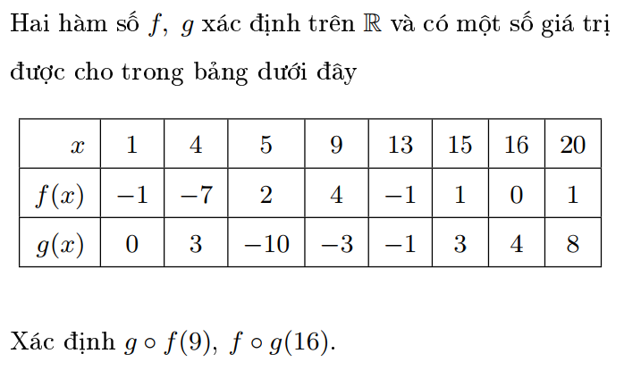
Ví dụ 3

Slide 25
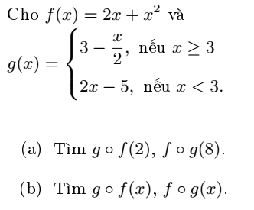
Ví dụ 4

Slide 26
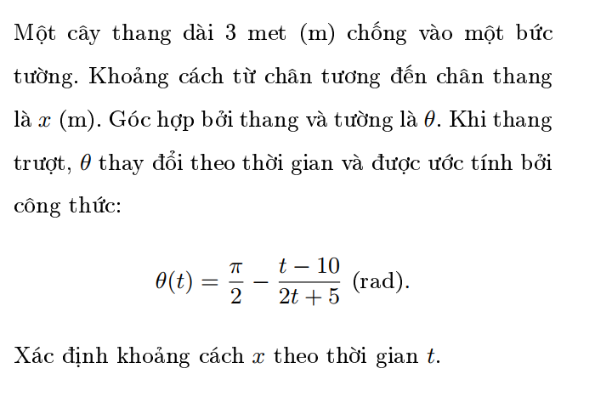
Ví dụ 5

Slide 27


Ví dụ 6
Một loài cây chiều cao h (mét), trung bình sẽ có B cành và mỗi cành sẽ có trung bình n (ngàn) lá. Giả sử , và , hãy xác định số lá trung bình của cây theo chiều cao h.

Slide 28
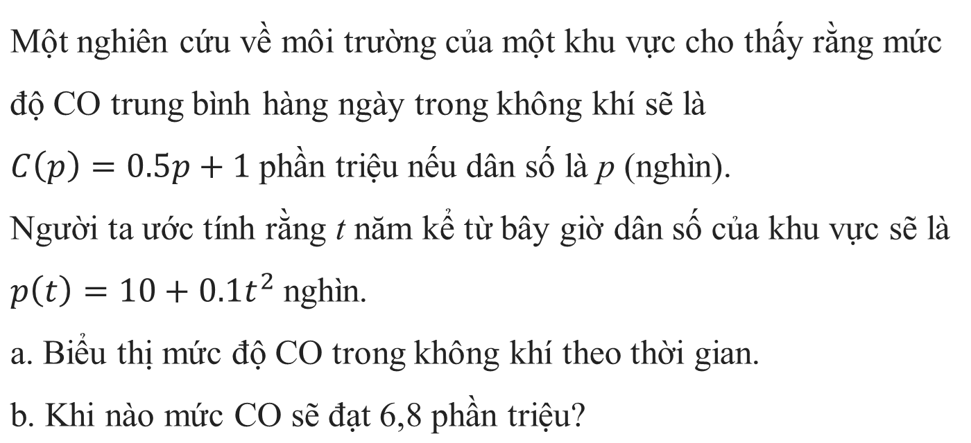
Ví dụ 7

Slide 29
HÀM SỐ CƠ BẢN

Slide 30
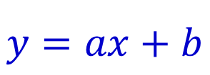
Hàmtuyến tính và hàm mũ
Hàm tuyến tính là hàm số có dạng:
Hệ số a chỉ tốc độ biến thiên của hàm số.
Nếu tốc độ biến thiên của 1 hàm số là hằng, hàm số này được mô tả dạng tuyến tính.
Nếu tốc độ biến thiên được mô tả theo tỷ lệ, thông thường là tỷ lệ %, thì hàm số này được mô tả dạng mũ.

Slide 31
Ví dụ
Lượng adrenaline trong cơ thể thay đổi rất nhanh. Giả sử ban đầu cơ thể có 15mg adre., lập hàm số mô tả lượng adre. A= f(t) trong cơ thể theo thời gian t (phút) với các trường hợp sau:
  A tăng 0.4mg mỗi phút.
  A giảm 0.4mg mỗi phút.
  A tăng 3% mỗi phút.
  A giảm 3% mỗi phút.

Slide 32
Ví dụ
Tính từ đầu năm 2019, một loại gạo tăng đều đặn 150 đồng/kg mỗi tháng. Biết rằng vào đầu tháng 11/2019, giá của loại gạo này là 14600 đồng/kg. Tìm hàm số mô tả giá của loại gạo này trong năm 2019 và tìm giá gạo ở thời điểm đầu năm.
Tính từ đầu năm 2019, giá một loại gạo tăng 1%/kg mỗi tháng. Biết rằng vào đầu tháng 11/2019, giá của loại gạo này là 14600 đồng/kg. Tìm hàm số mô tả giá của loại gạo này trong năm 2019 và tìm giá gạo ở thời điểm đầu năm.

Slide 33

Ví dụ
Thu nhập bình quân hàng năm của chuỗi nhà hàng McDonald được cho bởi hàm số , trong đó R tính theo tỷ đô la và t tính theo năm, kể từ tháng 1/2005.
Giải thích ý nghĩa của hệ số góc a = 1.8 theo thu nhập của McDonald (cho biết đơn vị).
Giải thích ý nghĩa của giao điểm của đồ thị với trục tung.
Dự đoán thu nhập của hệ thống trong năm 2015.
Dự đoán khi nào thu nhập đạt 35 tỷ đô.

Slide 34
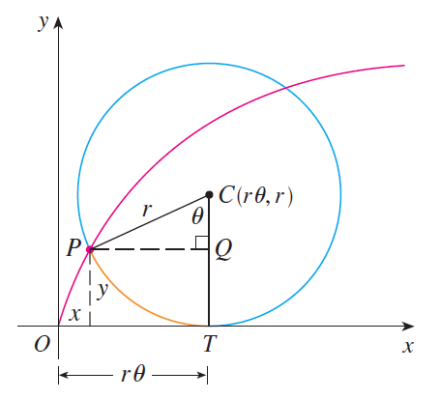
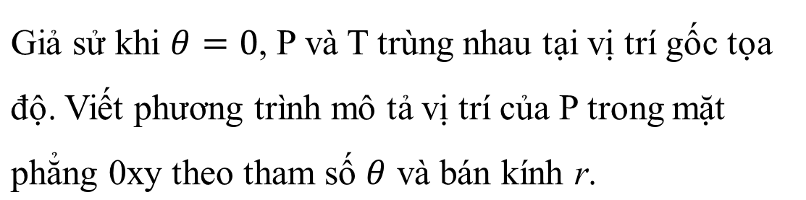
Thành lập hàm số cho bởi phương trình tham số

Slide 35
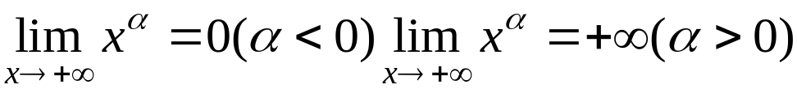
CÁC HÀM SƠ CẤP CƠ BẢN (Elememtary Functions)
Hàm lũy thừa (power): y = x^{α}
MXĐ: α tự nhiên ⇒ D=R,
α nguyên âm ⇒ D=R\{0},
α ∈ R(nói chung) ⇒ D=(0, +∞)
(hàm căn: tùy bậc chẵn lẻ)
Tính đơn điệu (monotonicity): (chỉ xét x > 0):
α > 0 → Tăng, α < 0 → Giảm
Giới hạn (limit):

Slide 36


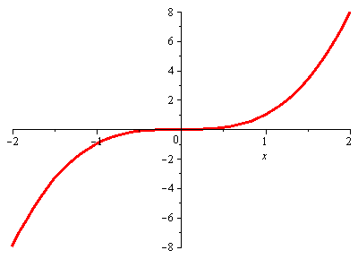
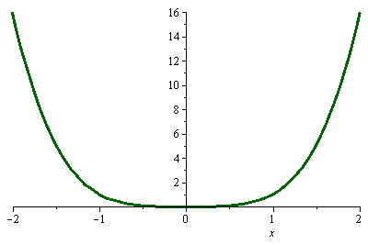
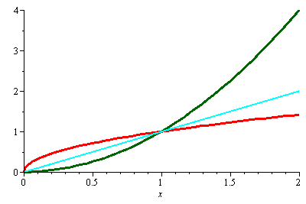
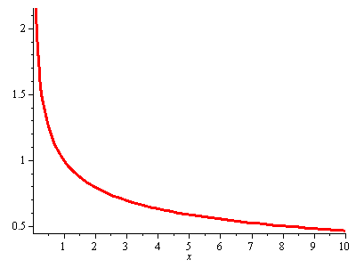


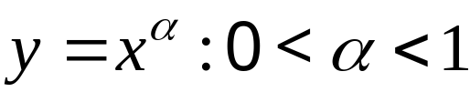
ĐỒ THỊ HÀM LŨY THỪA

Slide 37
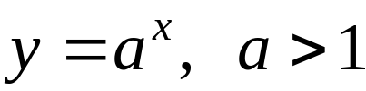

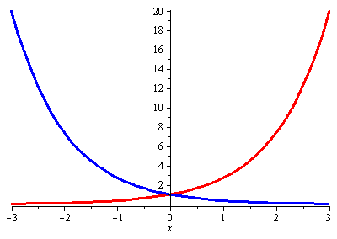
ĐỒ THỊ HÀM MŨ (Exponential) y = a^{x}

Slide 38
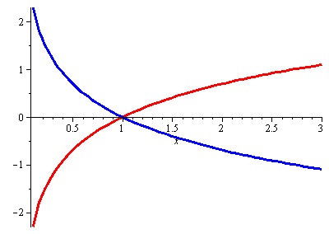


ĐỒ THỊ HÀM LOGARIT (Logarithmic) y = log_{a}x (a >0)

Slide 39
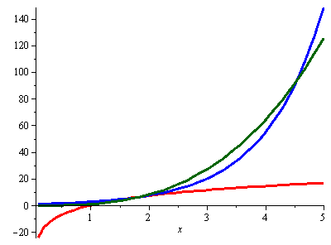
HÀM MŨ, LOGARIT: SO SÁNH VỚI LŨY THỪA khi x→+∞
Khi a > 1 & α > 0: Cùng ↑, → +∞, nhưng mũ nhanh hơn lũy thừa, lũy thừa nhanh hơn log.
y = a^{x}, a > 1
y = x^{α}, α > 0
y =log_{a}x , a > 1

Slide 40
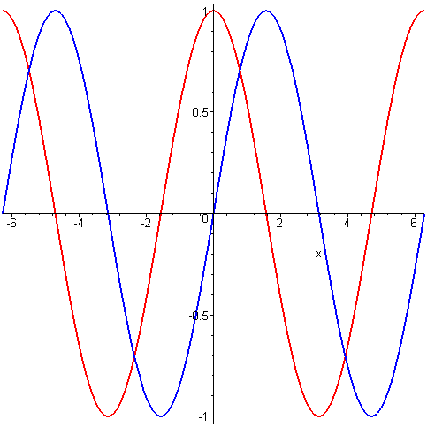
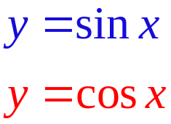
HÀM LƯỢNG GIÁC (Trigonometric): sinx, cosx
y = sin x, y = cos x ⇒ MXĐ: R, MGT:[–1, 1], Tuần hoàn

Slide 41
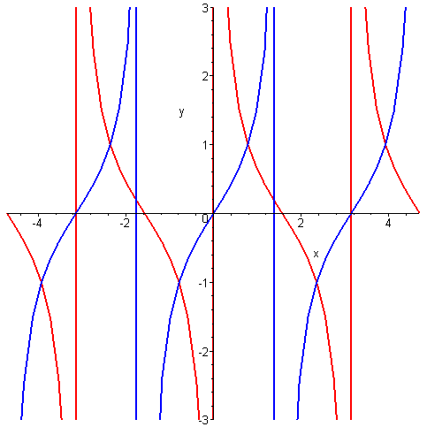
HÀM LƯỢNG GIÁC (Trigonometric): tanx, cotx
y = tan x (x ≠ π/2 + k π), y = cot x (x ≠ kπ): MGT: R, TC đứng
y = tan x
y = cot x

Slide 42
HÀM SỐ NGƯỢC

Slide 43

HÀM NGƯỢC (Inverse Function)
Hàm số y = f(x): X → Y thỏa : ∀ y ∈ Y, ∃! x ∈ X sao cho y = f(x) được gọi là một song ánh (tương ứng một – một)
X
Y
Cho
f song ánh ⇔ với mọi y ∈ Y , pt f(x) = y có duy nhất nghiệm x ∈ X.

Slide 44
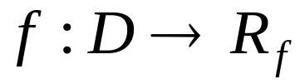
Nhận dạng song ánh
Cho
f song ánh ⇔ với mọi y ∈ R_{f} , pt f(x) = y có duy nhất nghiệm.
f đơn điệu ngặt trên D ⇒ f là song ánh

Slide 45

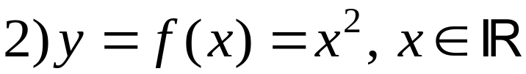
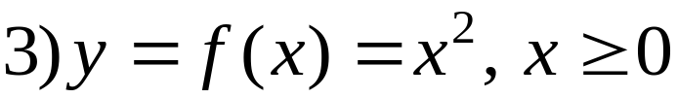
Ví dụ
Kiểm tra các hàm sau có phải là song ánh hay không?

Slide 46
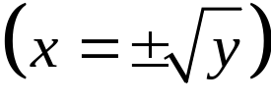
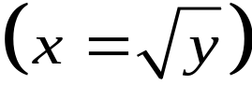
Ví dụ
Hàm số y = f (x) = 2x + 3 là song ánh trên R vì f : R → R
và pt y = f (x) = 2x + 3 có duy nhất nghiệm x = (y – 3 )/2
Hàm số y = x² (R → [0, + ∞) ) không là song ánh trên R vì pt y = x² không duy nhất nghiệm
Hàm số y = x² là song ánh trên R⁺( f : R⁺ → R⁺) vì pt y = x² có duy nhất nghiệm

Slide 47
HÀM NGƯỢC
Nếu f : X → Y
x  y = f (x)
là song ánh
thì ϕ : Y → X
y  x = ϕ (y) , với y = f (x)
gọi là hàm ngược của f
Ký hiệu hàm ngược : ϕ = f ⁻¹

Slide 48




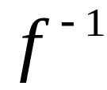
HÀM NGƯỢC

Slide 49
Cách tìm hàm ngược
Từ pt y = f (x) , giải tìm x = ϕ (y).
Hàm số y =ϕ (x) là hàm ngược cần tìm.
Ví dụ:
Tìm hàm ngược của y = f (x) = 2x + 3 trên R

Slide 50


Ví dụ
Tìm hàm ngược của hàm số
Tìm hàm ngược của hàm số

Slide 51

Ví dụ
Tìm hàm ngược của hàm số

Slide 52
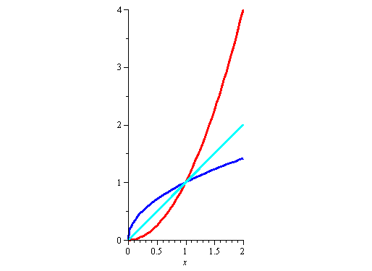
Đồ thị hàm ngược
Đồ thị của hàm y = f (x) và y = f ⁻ ¹(x) đối xứng nhau qua đường thẳng y = x.

Slide 53
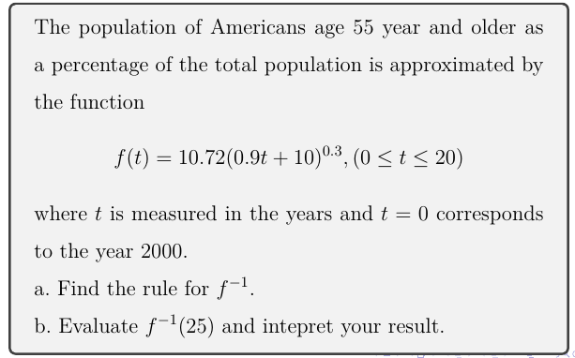
Ví dụ

Slide 55
Ví dụ
6) Một gia đình dự định tổ chức tiệc ở một nhà hàng. Mức phục vụ chung cho bữa tiệc (mặt bằng, trang trí,…) là 5 triệu đồng. Nhà hàng nhận tối thiểu 2 bàn, mỗi bàn 10 người. Giá cho mỗi khách ăn là 250 ngàn đồng. Gia đình dự tính chi tối đa 25 triệu. Nếu gọi x là số khách mời, C(x) là chi phí cho bữa tiệc. Tìm miền xác định D và miền giá trị R của C. Tìm C⁻¹ (nếu có) và cho biết ý nghĩa.

Slide 56
HÀM LƯỢNG GIÁC NGƯỢC (Inv. Trigonometric)
Lưu ý: các hàm lượng giác ngược không phải là song ánh trên toàn bộ miền xác định ( pt y = f (x) có vô số nghiệm).
Các góc ϕ và π −ϕ có cùng giá trị sin
Các góc ϕ và − ϕ có cùng giá trị cos

Slide 57
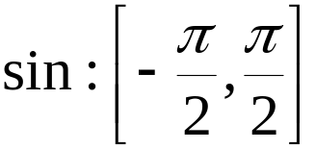




HÀM LƯỢNG GIÁC NGƯỢC
s/a
Tồn tại hàm ngược:
Miền xác định
Miền giá trị

Slide 58


VÍ DỤ

Slide 59

Đồ thị hàm y = arcsin x
y =sin x

Slide 60

Đồ thị hàm y = arcsin x
y = arcsin x
y = sin x

Slide 61



s/a
Tồn tại hàm ngược
Miền xác định
Miền giá trị

Slide 62



VÍ DỤ

Slide 63

Đồ thị hàm y = arccos x
y =cos x

Slide 64

Đồ thị hàm y = arccos x
y = arccos x
y =cos x

Slide 65



Tính chất:

Slide 66

y = tan x

Slide 67

y = tan x
y = arctan x

Slide 68

y = cot x

Slide 69

y = cot x
y = arccot x

Slide 70



HÀM HYPERBOLIC
Miền xác định, miền giá trị.
Tính chẵn lẻ.

Slide 71

ĐỒ THỊ HÀM sinhx, coshx
y = cosh x

Slide 72

ĐỒ THỊ HÀM sinhx, coshx
y = cosh x
y = sinh x
a/ ch(x) ≥ 1 ∀ x
b/ sh x < chx ∀ x

Slide 73

ĐỒ THỊ HÀM tanhx, cothx
y = tanh x

Slide 74

ĐỒ THỊ HÀM tanhx, cothx
y = coth x
y = tanh x

Slide 75



1/ Giải phương trình: sinh(x) = 1
Ví dụ:
2/ Chứng minh ch²x – sh²x = 1, ∀ x
(So sánh: cos²x + sin²x = 1)

Slide 76











BẢNG CÔNG THỨC HÀM HYPERBOLIC
Công thức lượng giác | Công thức Hyperbolic

Slide 77
Bài toán thực tế
Dân số của một thành phố vào năm 2008 là 50.000. Mỗi năm tỷ lệ gia tăng là 4,5%.
Lập một hàm số mô tả dân số từ năm 2008 của thành phố này.
Dân số vào năm 2018 là bao nhiêu?
Khi nào thì dân số đạt 100.000.

Slide 78
Bài toán thực tế
Tính từ đầu năm 2019, một loại gạo tăng đều đặn 150 đồng/kg mỗi tháng. Biết rằng vào đầu tháng 11/2019, giá của loại gạo này là 14600 đồng/kg. Tìm hàm số mô tả giá của loại gạo này trong năm 2019 và tìm giá gạo ở thời điểm đầu năm.

Slide 79
Bài toán thực tế
Tính từ đầu năm 2019, một loại gạo tăng đều đặn 1%/kg mỗi tháng. Biết rằng vào đầu tháng 11/2019, giá của loại gạo này là 14600 đồng/kg. Tìm hàm số mô tả giá của loại gạo này trong năm 2019 và tìm giá gạo ở thời điểm đầu năm.

Slide 80

Bài toán thực tế
Thu nhập bình quân hàng năm của chuỗi nhà hàng McDonald được cho bởi hàm số , trong đó R tính theo tỷ đô la và t tính theo năm, kể từ tháng 1/2005.
Giải thích ý nghĩa của hệ số góc a = 1.8 theo thu nhập của McDonald (cho biết đơn vị).
Giải thích ý nghĩa của giao điểm của đồ thị với trục tung.
Dự đoán thu nhập của hệ thống trong năm 2015.
Dự đoán khi nào thu nhập đạt 35 tỷ đô.

Slide 81

Bài toán thực tế

Slide 82
Bài toán thực tế
A manufacturer can produce printer paper at a cost of $2 per ream. The paper has been selling for $5 per ream, and at that price, consumers have been buying 4,000 reams a month. The manufacturer is planning to raise the price of the paper and estimates that for each $1 increase in the price, 400 fewer reams will be sold eachmonth.
Express the manufacturer’s monthly profit as a function of the price at which the reams are sold.
Sketch the graph of the profit function.

